Slide 1

IV. Béla királysága
1235-1270

Slide 2
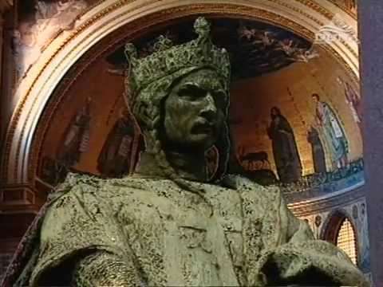
A királyi hatalom erejének visszaállítása
II. András halála után fia, IV. Béla céljai:
Visszaállítani a III. Béla korabeli állapotokat
a királyi tekintély visszaállítása (a királyi tanács székeit elégettette)
az ellenszegülő főurakkal leszámolt
újravizsgálta apja birtokadományait
indokolt esetben birtokelkobzások (gyakori)
a főurak nagy része elfordul IV. Bélától
IV. Béla ütőképes sereget keres – betelepíti MO-ra a KUNOKAT

Slide 3
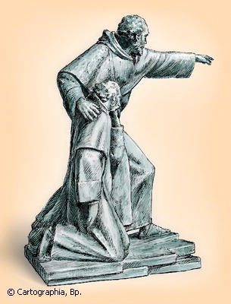
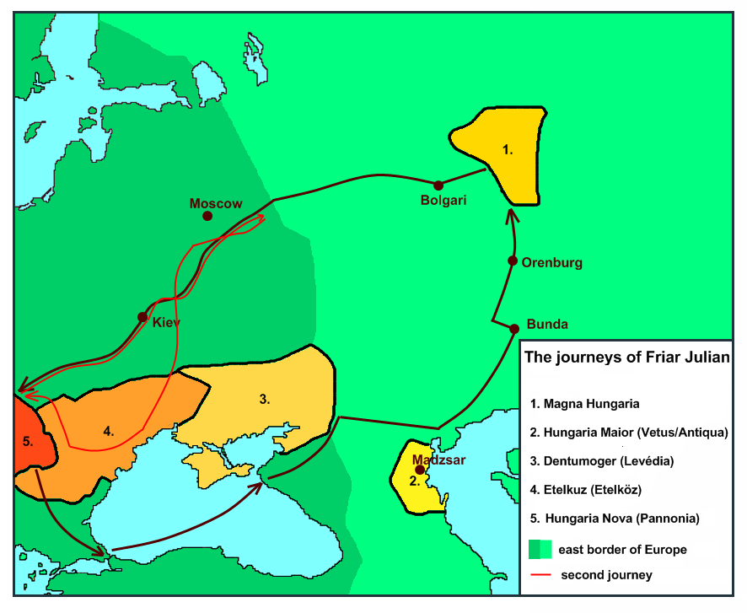
Hír a tatárokról
1235 Julianus barát (domonkos szerzetes) útja „Magna Hungaria”-ba (a keleten maradt magyarok szálláshelyére)
1236-ban megtalálja, hírt és üzenetet hoz a tatárokról/tól
Tatárok = MONGOLOK

Slide 4
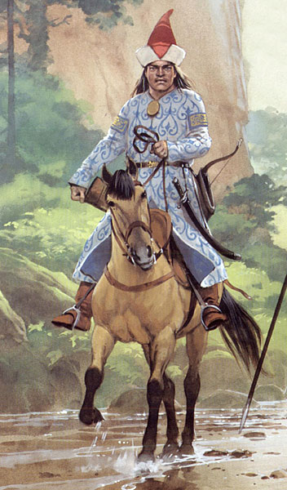
A kunok betelepülése
1239 IV. Béla az országba befogadja a kunokat - Kötöny kun fejedelem vezetése alatt – feltételekkel:
- kereszténység felvétele
- katonai segítség a támadás ellen
- nomád vándorló pogány életmód elhagyása (erre a kunok nem hajlandók) → ellentét a már pár évszázada letelepedett, földművelő magyarokkal

Slide 5
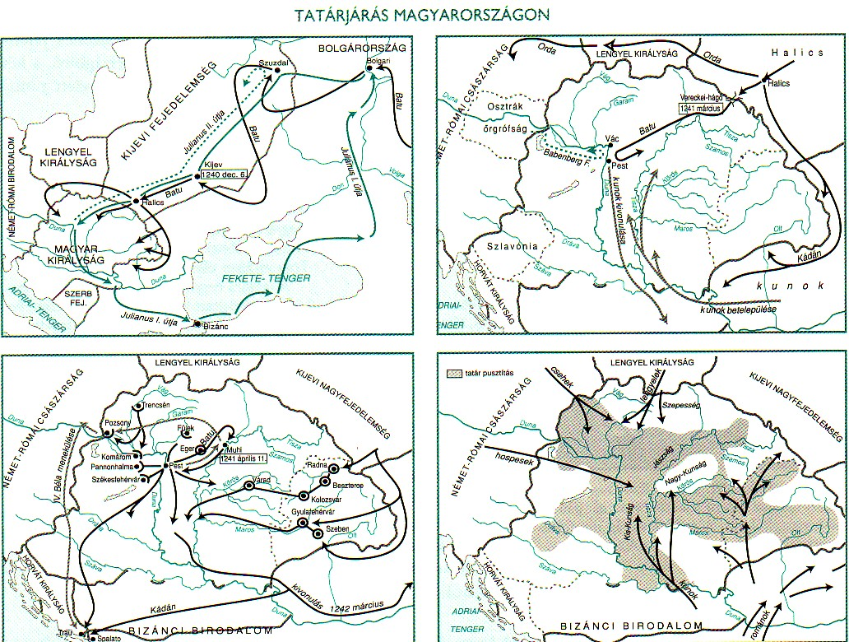
A tatárok előretörése nyugatra

Slide 6
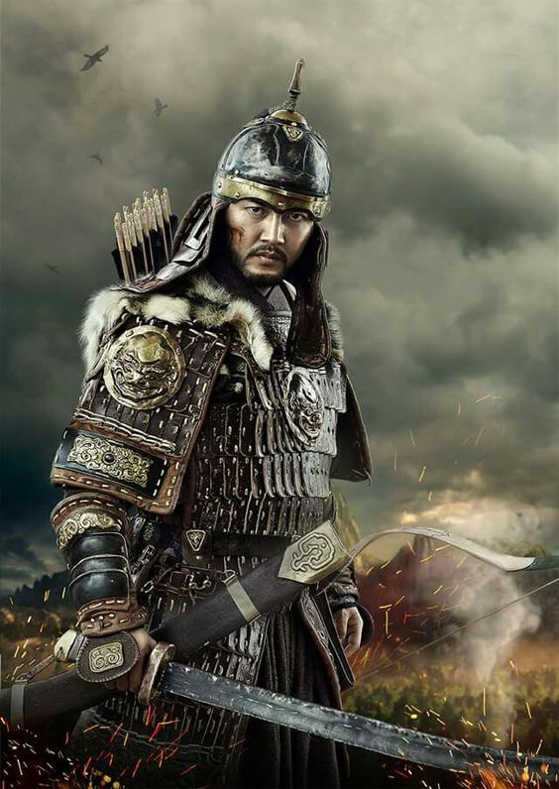
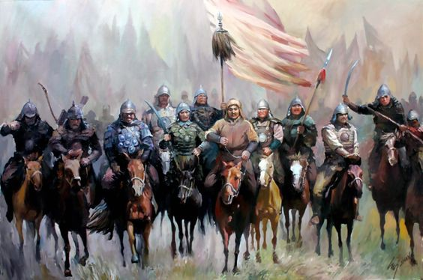
Tatárjárás (1241. márc. – 1242. márc.)
Batu kán és seregei támadása 3 fő irányból (áttöri a hágókon állított akadályokat):
Észak-nyugat: Bajdar (Orda)
Vereckei hágó: Batu
Dél-kelet: Kadán

Slide 7
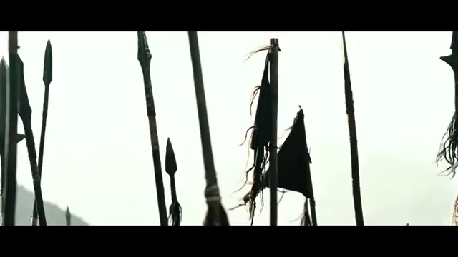
A mongolok harci stratégiája

Slide 8
A tatárok támadása a Magyar Királyság ellen

Slide 9
A muhi csata
1241 április 11-12. Muhi csata → magyar vereség
Okai:
sikeres tatár harcmodor
rossz harcászati taktika (szekértábor)
A kunokat a király hívei a tatárok kémjeinek vélték, elfogják és kivégzik Kötöny vezérüket
kunok pusztítása – kivonulása az országból (1241. március)
főnemesi segítség hiánya
külföldi segítség hiánya (pápa, II. Frigyes)

Slide 10


Slide 11
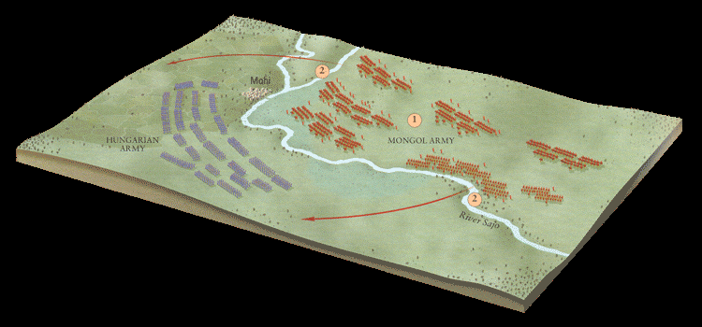
A csata vázlata

Slide 12
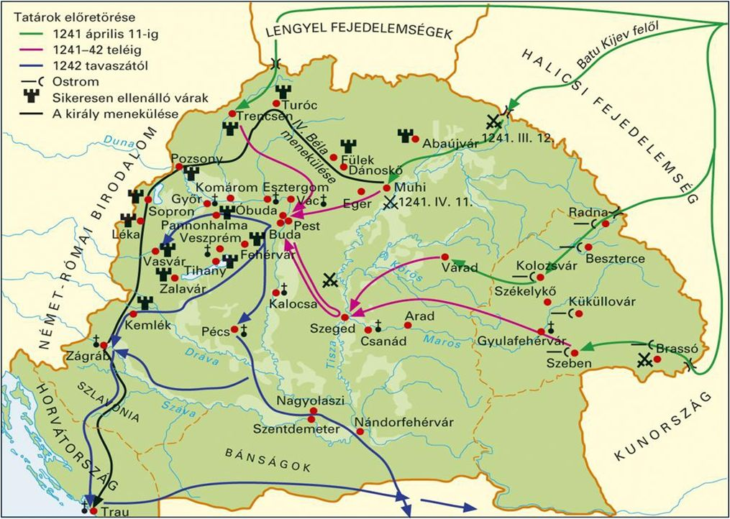
IV. Béla menekülése Horvátországba, Trau szigetére

Slide 13
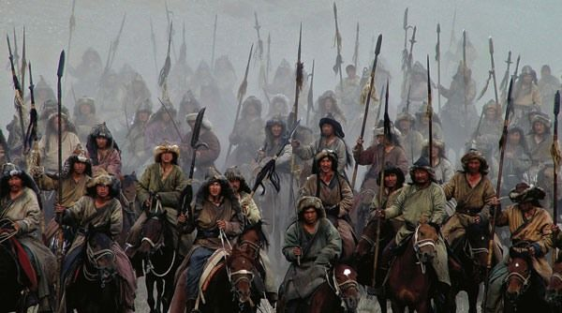
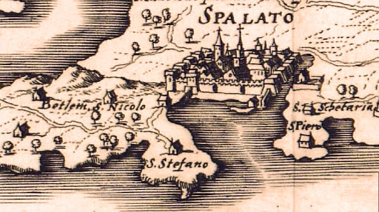
A tatárjárás következményei
Tatár taktika: elfogni az ország uralkodóját, s ezzel hatalmuk alá vonni az országot (IV. Bélát nem sikerül elfogniuk)
IV. Béla menekülése (a királyné Spalato, ma Split várába, a király Trau várába = ma Trogir)
A magyar vezérkar (nádor, érsek, ország-bíró) halála Muhinál
Óriási tatár pusztítás (az ország lakosságának 30-50% elp.)
1242 tavaszán a tatárok vitatott körülmények között kivonulnak az országból

Slide 14
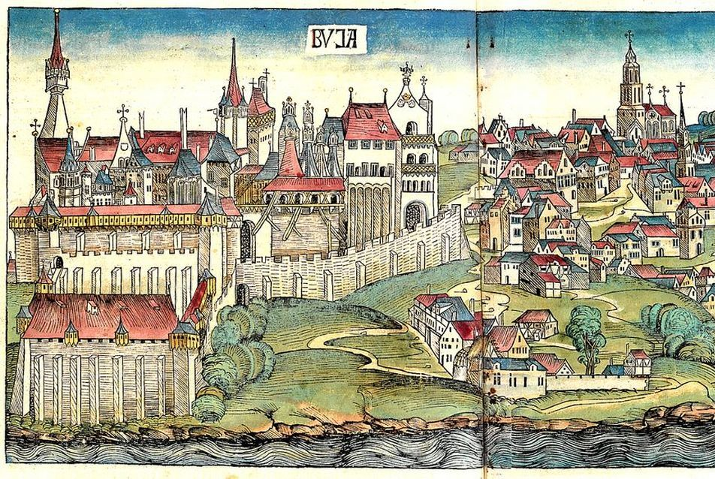
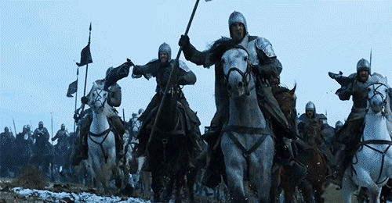
Magyarország újjáépítése
Az ország védelmének növelése
- kővárak építése: pl. Visegrád, Buda (a 13. sz. végéig közel 300 kővár épült MO-n)
- kunok-jászok befogadása és letelepítése
- a birtokadományokat a kir. várépítéshez és páncélos lovas haderő kiállításához köti

Slide 15
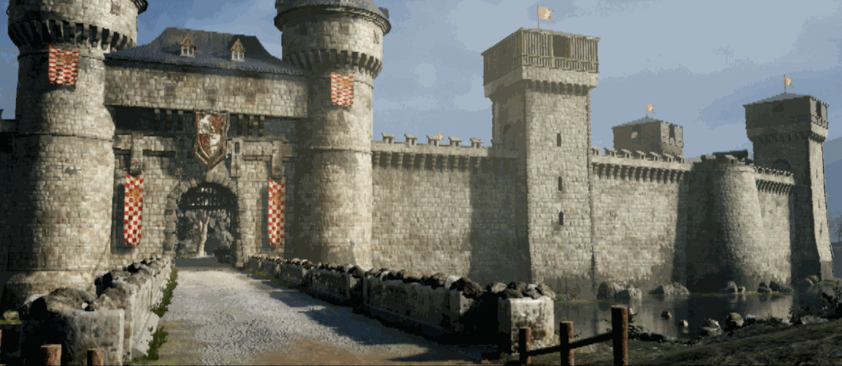
Magyarország újjáépítése
Az elnéptelenedett területek újranépesítése
- betelepítések: lengyelek, csehek, románok, szerbek németek + migráció: belső vándorlás
Tudatos várospolitika
- városi önkormányzati jogok

Slide 16
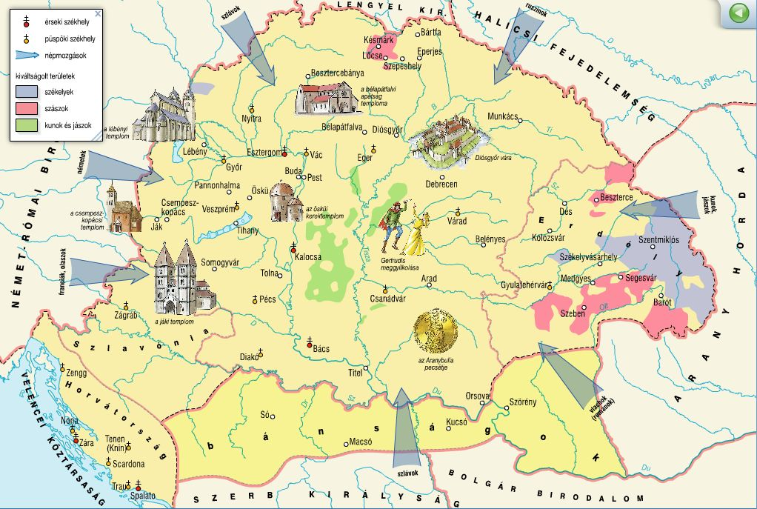

Slide 17
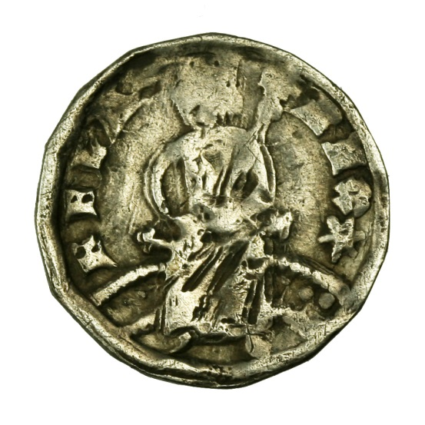
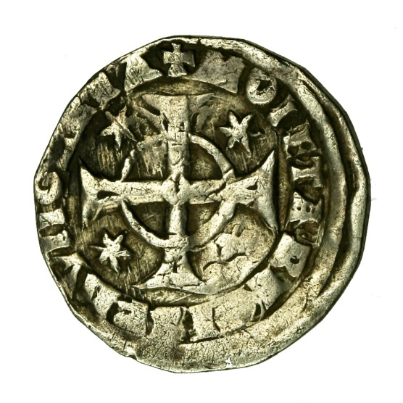
IV. Béla belpolitikája
A régi várbirtokok visszaszerzése
1267 – megerősíti a serviensek (a királyt szolgálo főurak) jogait → belőlük lesznek a nemesek
a nagybirtokos neve báró lesz
Városalapítások kiváltságokkal (cserébe kőfalak - védelem)
- szabad bíró, - tanácsválasztás, - vámmentesség
/Selmecbánya – ezüst, Besztercebánya – réz/
IV. Béla ezüstdénárja

Slide 18
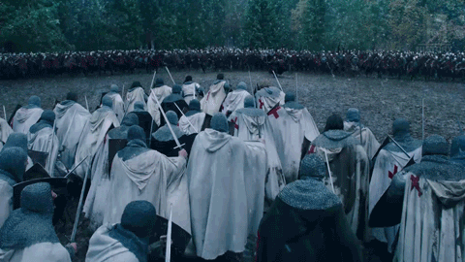
A familiaritás
A hűbéri rendszer magyar formája, melynek központjában nem a föld (birtokadomány) állt hanem a katonai szolgálat fejében való védelem
IV. Béla rájött, hogy a külső veszély elhárításához szüksége van az országban elő „hűbéruraktól” katonai támogatásra. Ezeket az urakat nevezzük familiárisoknak.

Slide 19
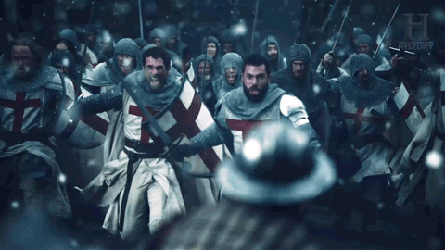
Köszönöm a figyelmet!

